Slide 1
TechBytes
Deeper Insight of Pointers
深入理解指针

Slide 2

前情回顾
内存
变量
数组
指针
抽象
2048
https://godbolt.org/z/necMndPe8
https://pythontutor.com/c.html#mode=edit

Slide 3
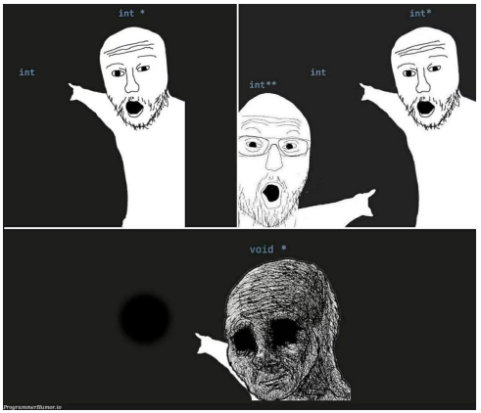
Agenda
指针回顾
函数传参
数组与指针
字符串与指针
函数与指针
派生类型
递归
Lab——Calculator

Slide 4
指针回顾
int a = 1;
int *p = &a;
类型 标识符 值 地址
int *
p
&a
&p
所指向的 内存区域的 类型解释
标明指针类型

Slide 5
指针数组和数组指针
int *p[10];
int (*p)[10];
[]运算符的优先级>*运算符的优先级
int *p[10]
p[?] -> int*
*p[?] -> int
元素类型为指向int的指针的数组
int (*p)[10]
*p -> int[10]
(*p)[?] -> int
指向元素类型为int的数组的指针

Slide 6
指针算术运算
加、减
加、减整数n -> 指向后/前第n个元素
指针相减
表示指针之间的偏移量
仅当原指针和结果指针都指向同一数组中的元素，或该数组的尾后一位置，行为才有定义。
https://godbolt.org/z/q9M6W81x3

Slide 7
Agenda
指针回顾
函数传参
数组与指针
字符串与指针
函数与指针
派生类型
递归
Lab——Calculator

Slide 8
参数传递
当数组类型用于函数参数列表时，它会转换成对应的指针类型： int f(int a[2]) 和int f(int* a) 声明同一个函数。
因为函数实际参数类型为指针类型，使用数组参数的函数调用会进行一个数组到指针转换；参数数组的大小不为被调用函数可得。
https://godbolt.org/z/6eY1zoPcE

Slide 9
Agenda
指针回顾
函数传参
数组与指针
字符串与指针
函数与指针
派生类型
递归
Lab——Calculator

Slide 10
数组与指针
数组与其元素类型的指针存在隐式转换，指向数组首元素的指针可通过数组类型表达式初始化。
int array[10];
int *p1 = array;
int matrix[2][2];
int (*p2)[2] = matrix;

Slide 11
下标访问与解引用访问
下标运算符，其类型为“指针表达式”所指向的对象的类型。
E1[E2] 准确等同于 *((E1)+(E2)) 。
a[i] == i[a]; 虽然可以，但别这样写

Slide 12
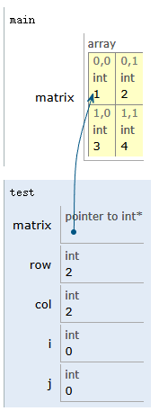
这样写对吗？
https://godbolt.org/z/c36sj15xq

Slide 13
Agenda
指针回顾
函数传参
数组与指针
字符串与指针
函数与指针
派生类型
递归
Lab——Calculator

Slide 14
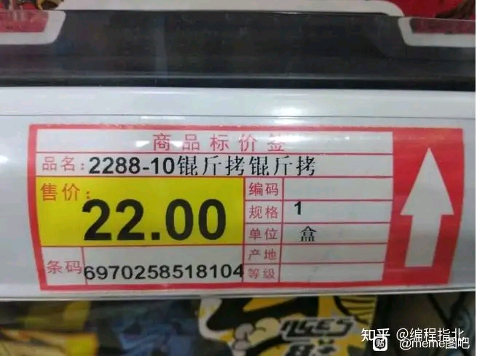
字符串与指针
C语言字符串由字符数组存储，以字符’\0’结尾，可通过指针或者数组进行访问
因此字符串与指针的关系和数组与指针的关系并无区别，但我们可以通过判断字符’\0’获悉字符串的结束

Slide 15




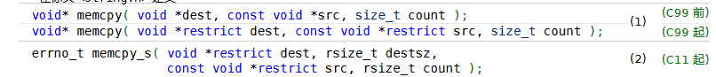
标准字符串库
https://zh.cppreference.com/w/c/string/byte

Slide 16
泛型
泛型是一种编程概念，它允许在编写代码时使用不特定类型的变量、参数或返回值。
void*
泛型swap
https://godbolt.org/z/vxEbqxhY9

Slide 17
Cat Break！！！

Slide 18
Agenda
指针回顾
函数传参
数组与指针
字符串与指针
函数与指针
派生类型
递归
Lab——Calculator

Slide 19
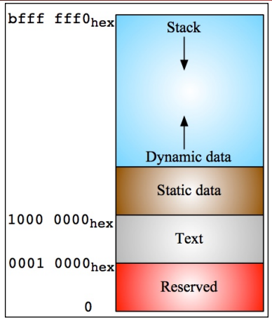
内存
程序在运行时，会被加载到内存中
当运行函数时，程序会跳转到内存中表示函数的程序段执行，并在函数执行完后跳回原先的程序段。
因此，函数也存在地址。

Slide 20
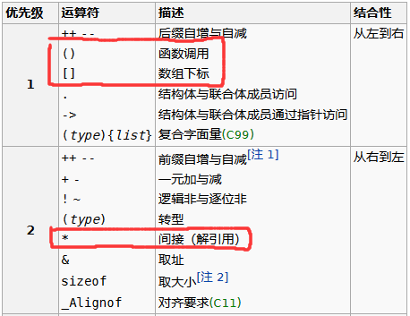
函数与指针
指向函数的指针可由函数地址初始化。因为函数到指针转换，取址运算符是可选的。
void f(int);
void (*pf1)(int) = &f;
void (*pf2)(int) = f; // 等于&f
(*pf1)(1); // 通过函数指代器调用函数 f
p1(1); // 直接通过指针调用 f
这是个啥？void* (*pf[10])(int)

Slide 21
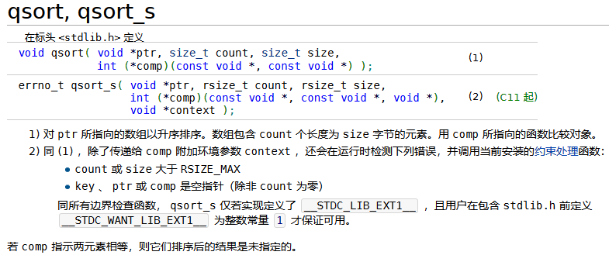
Example
标准库qsort
https://zh.cppreference.com/w/c/algorithm/qsort
for_each
https://godbolt.org/z/aEMcaqeeG

Slide 22
Agenda
指针回顾
函数传参
数组与指针
字符串与指针
函数与指针
派生类型
递归
Lab——Calculator

Slide 23
枚举类型
枚举类型
enum Color {RED, GREEN, BLUE};
enum Color var = RED;
匿名枚举：创建枚举常量（为int常数常量）
enum {ONE = 1, TWO, THREE};

Slide 24
联合体类型
联合体是由一序列的成员所组成的类型，成员的存储重叠。在任一时刻，最多能在联合体中存储其一个成员的值。
union type_name { type1 name1; type2 name2;typen namen};
union type_name var;
var.name1; var.name2; var.namen;
https://godbolt.org/z/zEexo34Tb
大端：低位高地址
小端：低位低地址

Slide 25
结构体类型
结构体是一种由一序列的成员组成的类型，成员的存储以顺序分配于内存中（与联合体相反，联合体是由一个序列的成员组成的类型，成员存储在内存中重叠）。
struct type_name { type1 name1; type2 name2;typen namen};
struct type_name var;
var.name1; var.name2; var.namen;
https://godbolt.org/z/Td4zqK8fq

Slide 26
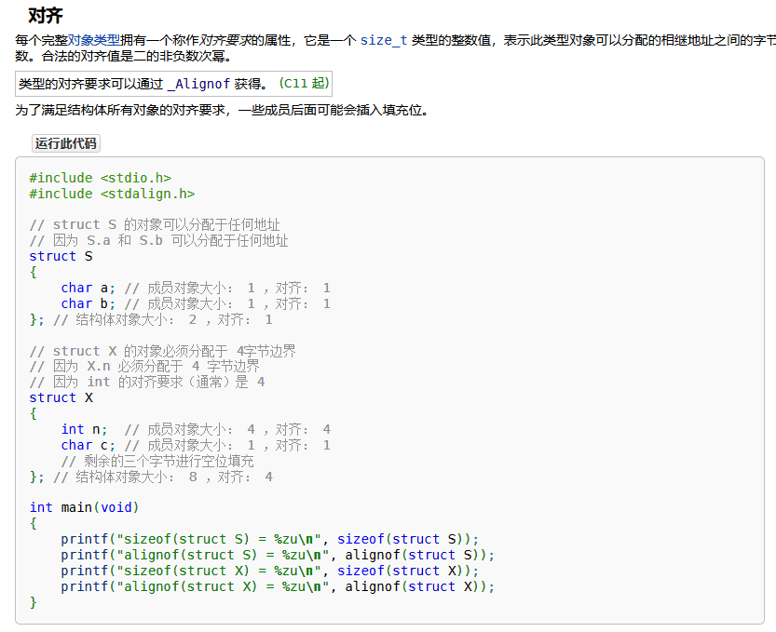
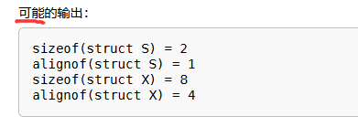
内存对齐
https://zh.cppreference.com/w/c/language/object

Slide 27
Example
https://godbolt.org/z/jYorMW8Eq
https://godbolt.org/z/95h99jMr6

Slide 28
typedef
typedef 声明提供一种声明标识符为类型别名的方式，以用于替换可能复杂的类型名。（对类型取别名）
typedef int INT_ARRAY_10[10];
typedef struct Test{ int test; } Test;
Test var;

Slide 29

Agenda
指针回顾
函数传参
数组与指针
字符串与指针
函数与指针
派生类型
递归
Lab——Calculator

Slide 30

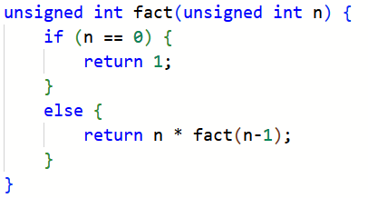
递归
递归是一种编程技术，它通过在函数内部调用自身来解决问题

Slide 31
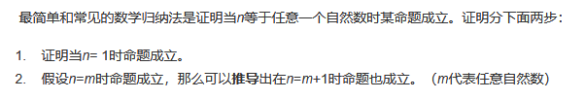

归纳

Slide 32
递归、编程和归纳
归纳法和递归之间存在着密切的联系
Base Case（基本情况）
Recursive Case（递归情况）
Recursive Call（递归调用）
函数抽象

Slide 33
相互递归
当一个递归过程被划分为两个相互调用的函数时，这些函数被称为相互递归。
https://godbolt.org/z/15vr86899

Slide 34
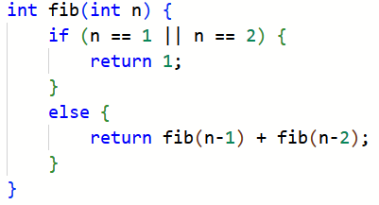
树递归
另一种常见的计算模式称为树递归，其中函数多次调用自身。

Slide 35
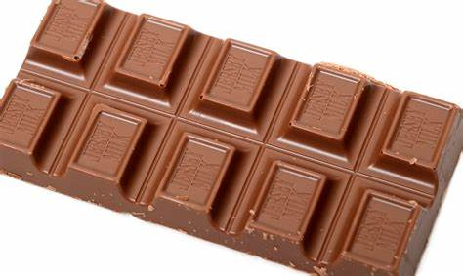
Example: Chocolate Bar
有多少种吃掉一块巧克力的方法？
https://godbolt.org/z/P4qjE47nd

Slide 36
Agenda
指针回顾
函数传参
数组与指针
字符串与指针
函数与指针
派生类型
递归
Lab——Calculator

Slide 37
Lab——Calculator
https://godbolt.org/z/W73rj3f8h

Slide 38
Ask Time！！！！

